Slide 1
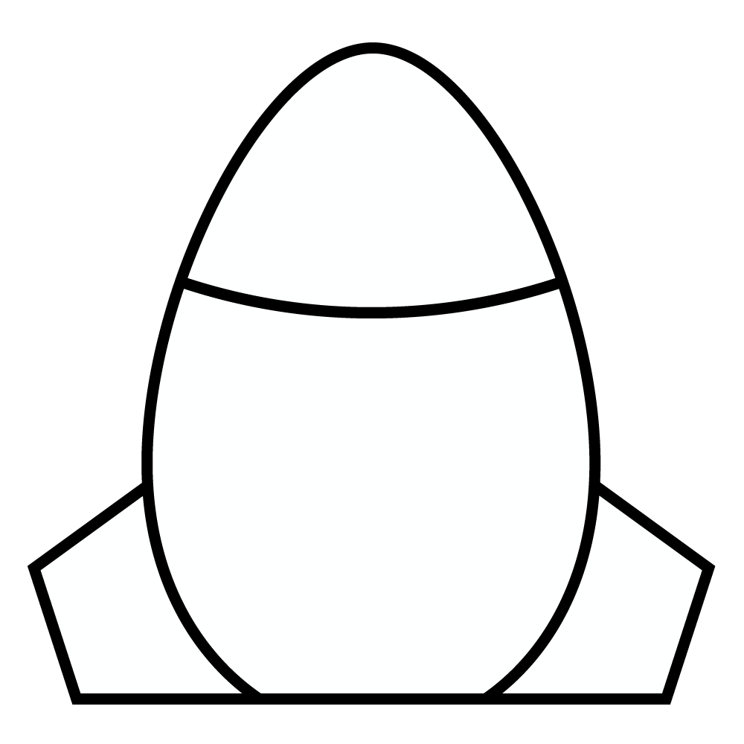


게임 화면
미사일 생성 지점

Slide 2
젤리 생성 지점
게임 화면

